Slide 1
Database Management with MSSQL Bootcamp Bitirme Projesi
Zeynep Dönmez

Slide 2
Projede
Sql
MsSql kullanılarak,
Nortwind database’i üzerinde sorgulamalar yapılmıştır.

Slide 3
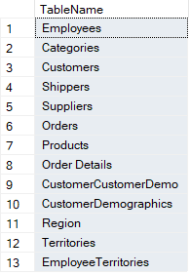
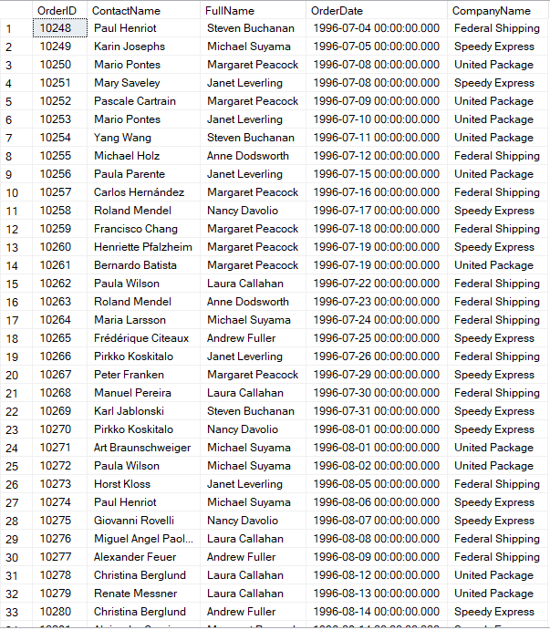

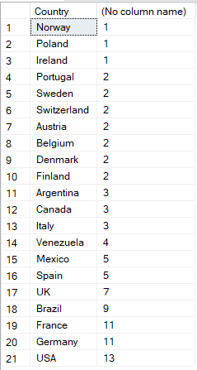
2. Her sipariş (Orders) için, müşterinin adı (CustomerName), çalışan adı (Employee Full Name), sipariş tarihi ve gönderici şirketin adı (Shipper) ile birlikte bir liste çıkarın.
1. Northwind veritabanında toplam kaç tablo vardır? Bu tabloların isimlerini listeleyiniz.
3. Tüm siparişlerin toplam tutarını bulun. (Order Details tablosundaki Quantity UnitPrice üzerinden hesaplayınız)
4. Hangi ülkeden kaç müşteri vardır?

Slide 4

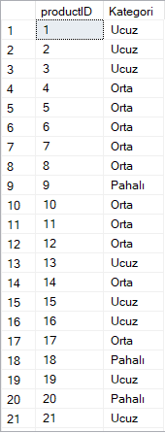
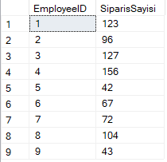
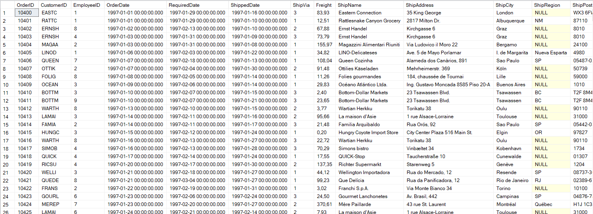

En pahalı ürünün adını ve fiyatını listeleyiniz.
Çalışan başına düşen sipariş sayısını gösteren bir liste çıkarınız.
1997 yılında verilen siparişleri listeleyin.
Ürünleri fiyat aralıklarına göre kategorilere ayırarak listeleyin: 020 → Ucuz, 2050 → Orta, 50+ → Pahalı.
En çok sipariş verilen ürünün adını ve sipariş adedini (adet bazında) bulun.
Ürünler ve kategoriler bilgilerini birleştiren bir görünüm (view) oluşturun.

Slide 5

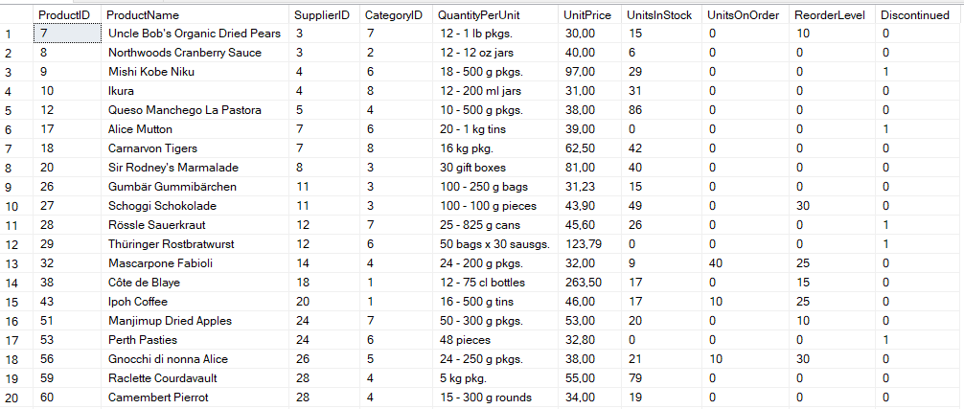
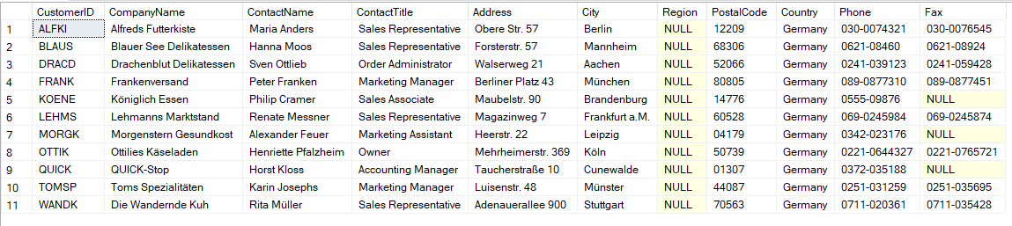

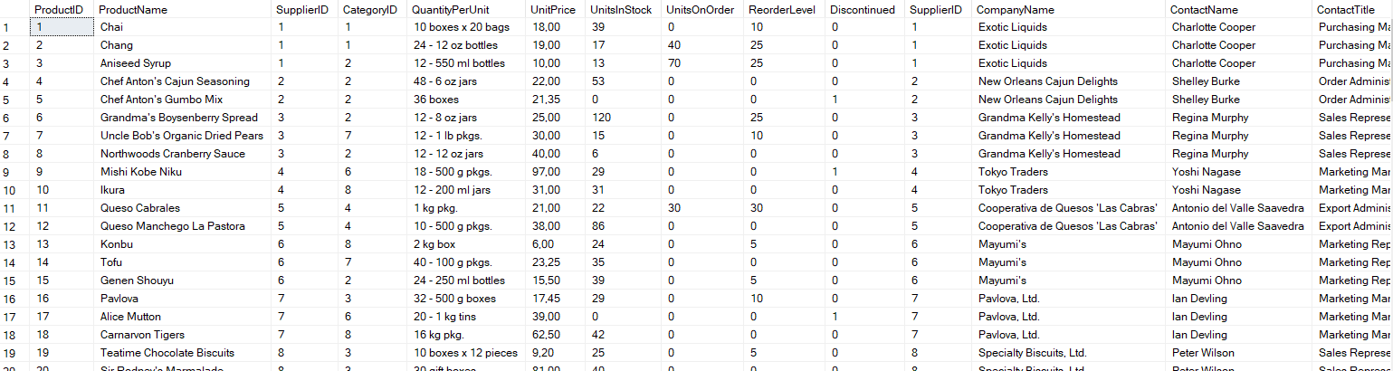
Ürün silindiğinde log tablosuna kayıt yapan bir trigger yazınız.
Belirli bir ülkeye ait müşterileri listeleyen bir stored procedure yazınız.
Left Join Kullanımı: Tüm ürünlerin tedarikçileriyle (suppliers) birlikte listesini yapın. Tedarikçisi olmayan ürünler de listelensin.
Fiyat Ortalamasının Üzerindeki Ürünler: Fiyatı ortalama fiyatın üzerinde olan ürünleri listeleyin.
Sipariş detaylarına göre en çok ürün satan çalışan kimdir?

Slide 6
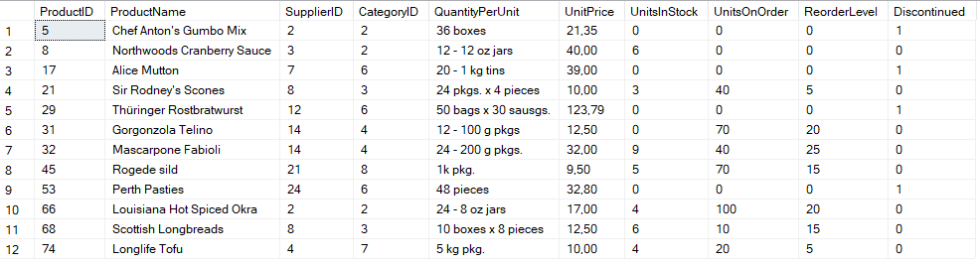
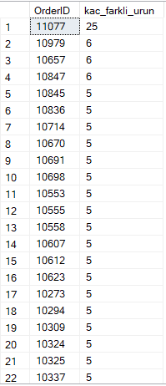
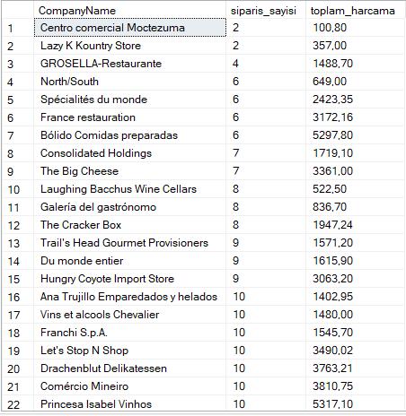
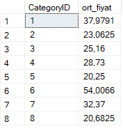

Stok miktarı 10’un altında olan ürünleri listeleyiniz
Her müşteri şirketinin yaptığı sipariş sayısını ve toplam harcamasını bulun.
Hangi ülkede en fazla müşteri var?
Siparişlerde kaç farklı ürün olduğu bilgisini listeleyin.
Her kategoriye göre ortalama ürün fiyatını bulun.

Slide 7
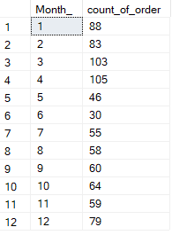
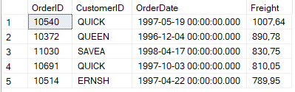
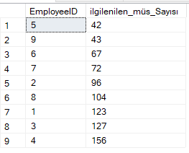

Siparişleri ay ay gruplayarak kaç sipariş olduğunu listeleyin.
Her çalışanın ilgilendiği müşteri sayısını listeleyin.
Hiç siparişi olmayan müşterileri listeleyin.
Siparişlerin Nakliye (Freight) Maliyeti Analizi: Nakliye maliyetine göre en pahalı 5 siparişi listeleyin.

Slide 8
Teşekkürler..

